Slide 1

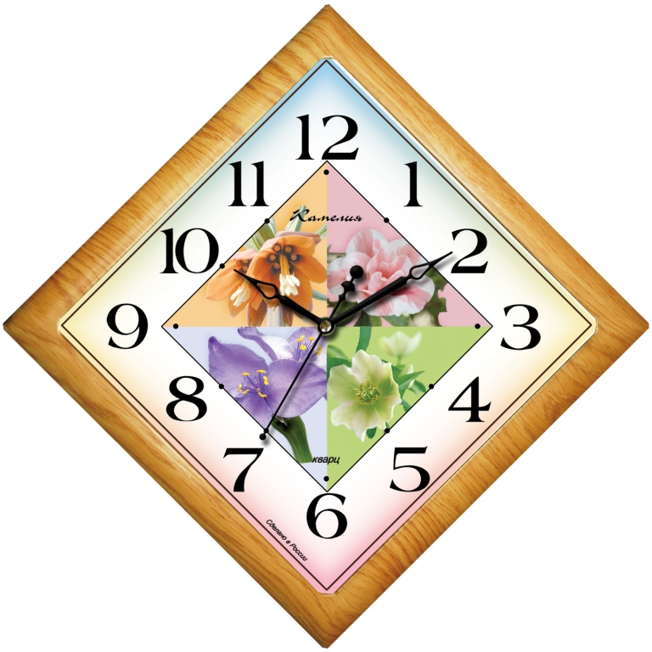
Wie spät ist es?
Который час?

Slide 2
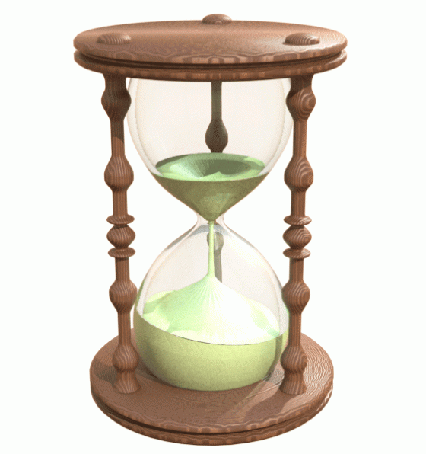
Запомни:
Извините, пожалуйста. Который час?
9 часов.

Slide 3
Entschuldigen Sie bitte. Wie spät ist es?
Es ist 9 Uhr.

Slide 4
Который час?
10 часов 5 минут.

Slide 5
Wie spät ist es?
Es ist 10 Uhr 5 Minuten.

Slide 6
Entschuldigen Sie bitte. Wie spät ist es?
Es ist jetzt 10 Uhr. (Сейчас 10 часов.)

Slide 7
Составьте диалоги сами.
…? – 8.20
…? – 6.15
…? – 7.50
…? – 9.18
…? – 11.40
…? – 8.17
…? – 5.56
…? – 12.45
…? – 10.30

Slide 8
Спроси и ответь на вопросы по образцу:
Entschuldigen Sie bitte. Wie spät ist es? (10)
Es ist jetzt 10 Uhr.

Slide 9
Который час?
1 час.

Slide 10
Который час?
3 часа.

Slide 11
Который час?
4 часа.

Slide 12
Который час?
6 часов.

Slide 13
Который час?
7 часов.

Slide 14
Скажи по-другому.
Es ist 9 Uhr 30 Minuten. =
Es ist jetzt halb 10.
(Сейчас полдесятого.)

Slide 15
Es ist jetzt halb 11.
Es ist jetzt halb 8.
Es ist jetzt halb 10.
Es ist jetzt halb 7.
Es ist jetzt halb 12.
Es ist jetzt halb 1.
Es ist jetzt halb 6.

Slide 16
Сейчас пол-одиннадцатого.
Сейчас полвосьмого.
Сейчас полдесятого.
Сейчас полседьмого.
Сейчас полдвенадцатого.
Сейчас полпервого.
Сейчас полшестого.

Slide 17
Сейчас пол-одиннадцатого.
Сейчас полвосьмого.
Сейчас полдесятого.
Сейчас полседьмого.
Сейчас полдвенадцатого.
Сейчас полпервого.
Сейчас полшестого.

Slide 18
Es ist 10 Uhr 30 Minuten.
Es ist 7 Uhr 30 Minuten.
Es ist 9 Uhr 30 Minuten.
Es ist 6 Uhr 30 Minuten.
Es ist 11 Uhr 30 Minuten.
Es ist 12 Uhr 30 Minuten.
Es ist 5 Uhr 30 Minuten.

Slide 19
1)E…! Wie ...? (12.25) | 2)... … … ...? (7.15) | 3)... … … ...? (10.35)
4)... … … ...? (8.45) | 5)... … … ...? (6.52) | 6)... … … ...? (8.45)
7)... … … ...? (10.15) | 8)... … … ...? (6.19) | 9)... … … ...? (7.57)

Slide 20
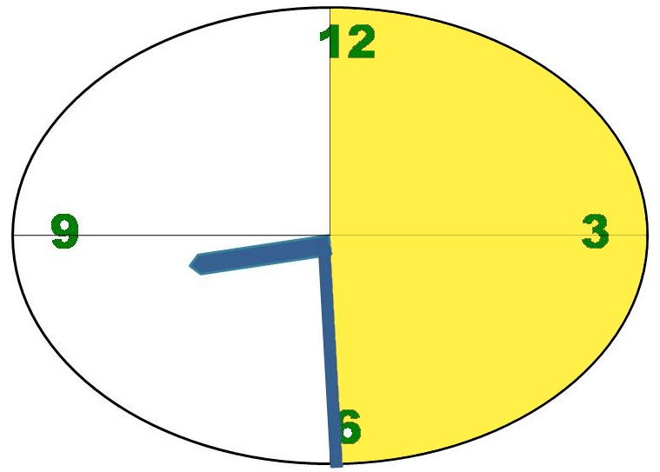
8.30 = halb 9

Slide 21
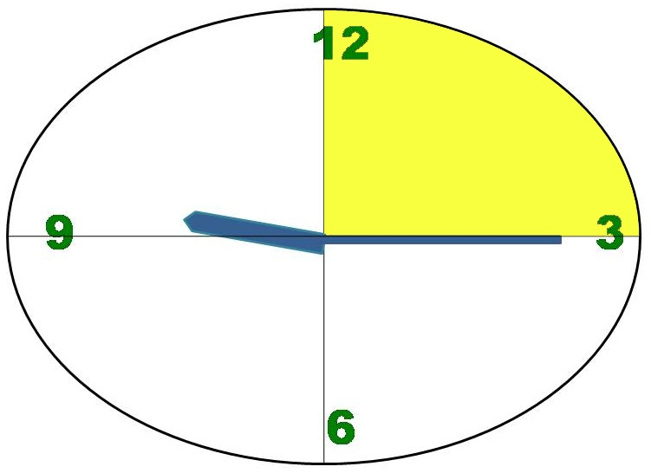
15 Minuten = ein Viertel

Slide 22
12
nach
Es ist 5 Minuten nach 3.
(5 минут после 3).
3
6
halb

Slide 23
12
vor
9
3
Es ist 5 Minuten vor 9.
(5 минут перед 9).
6
halb

Slide 24
1)E…! Wie ...? (12.25) | 2)... … … ...? (7.15) | 3)... … … ...? (10.35)
4)... … … ...? (8.45) | 5)... … … ...? (6.52) | 6)... … … ...? (8.45)
7)... … … ...? (10.15) | 8)... … … ...? (6.19) | 9)... … … ...? (7.57)

Slide 25
Домашнее задание (Hausaufgabe):
1. Заполни таблицу:
am Morgen (утром) | am Abend (вечером)
Es ist 8 Uhr. Es ist 4 Uhr. Es ist 6 Uhr. Es ist 11 Uhr. Es ist 7 Uhr. Es ist 9 Uhr. Es ist 5 Uhr. Es ist 10 Uhr. Es ist 12 Uhr. | Es ist 20 Uhr. … … … … … … … …

Slide 26

2***. Составь диалоги, как в образце.
Xenia, wie spät ist es?
Meine Uhr zeigt 4 Uhr 40.
(Мои часы показывают 4.40.)

Slide 27










Wadim Irina Tanja Alina Roman
Maxim Katja Veronika Ilja Darina

Slide 28
3***. Продолжай счёт по образцу:
0,1,2, ... , ... , 20. 20,19,18, ... , ... , 0.
21,22, ... , ... , 30. 30,29,28, ... , ... 20.
2,12,22,32, ... , 92. 6,16,26,36, ... , 96.
7,17,27,37, ... , 97. 5,10,15,20,25, ... , 95.
3,6,9,12, ... , ... . 2,6,10,14, ... , ... .

Slide 29
4***. Напиши ряд чисел, которые продиктует учитель:
893754 130627 394185 672285
351692 764581 216408 396712
824163 419625 375894 872519
258471 107382 462950 9354278
2095836 1736915 4960587 5804263
583912 937164 693840 7419072
3684715

Slide 30
3 D часы

